Slide 1
Front-end kursas
Baltic Institute of Technology
36gr. 22.01.24
2022-03-09

Slide 2
Praėjusią paskaitą

Slide 3
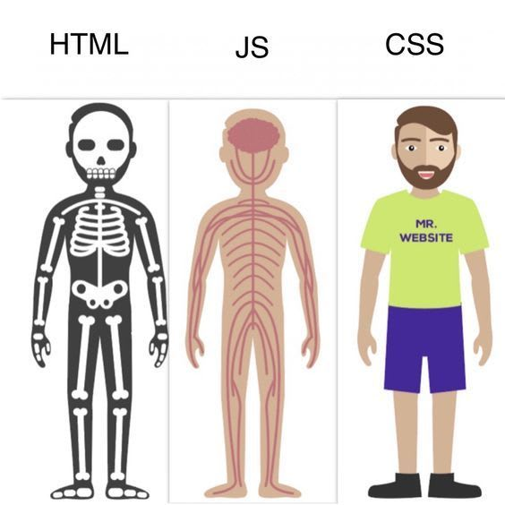

Bazinės front-end technologijos
Notes:
https://www.pngegg.com/en/png-bbwof/download

Slide 4

Intro užduotis - dizaino skaidymas
Aptarkime kaip elementai skaldysime ir kokias responsiveness strategijas naudosime Vogue redesign’ui:
https://www.behance.net/gallery/134175911/Vogue-UK-redesign-website

Slide 5

CSS
Jeigu projektas prototipinis arba neturi didelių unikalumo / individualumo kriterijų, galima naudoti CSS karkasus (framework), pvz.: Bootstrap ar Tailwind.
https://getbootstrap.com/

Slide 6
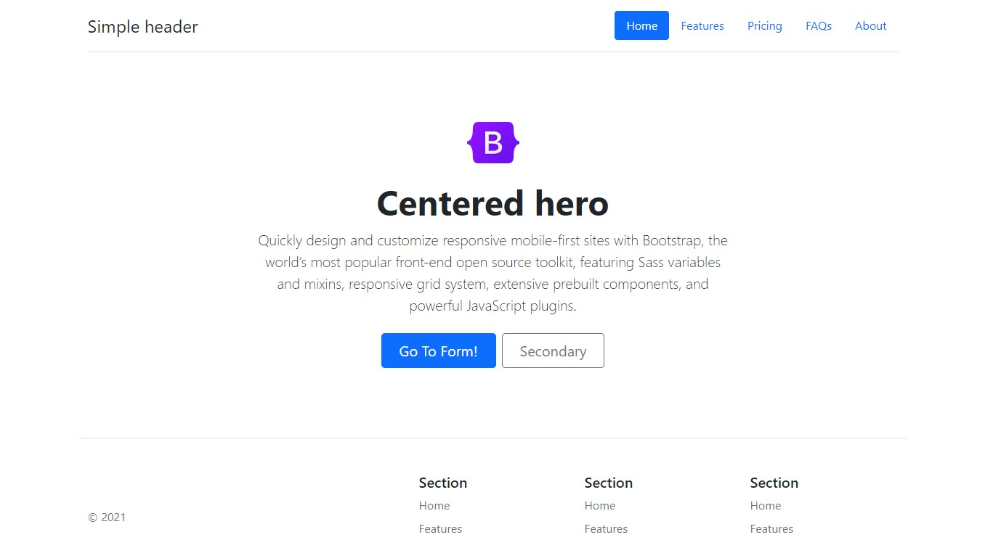
Trumpa užduotis - Bootstrap CPDD
Naudodami Bootstrap CSS karkasą, Bootstrap pavyzdžius bei dokumentaciją sukurkite du puslapius - index.html ir form.html.
* CPDD - Copy / Paste Driven Development 😜

Slide 7
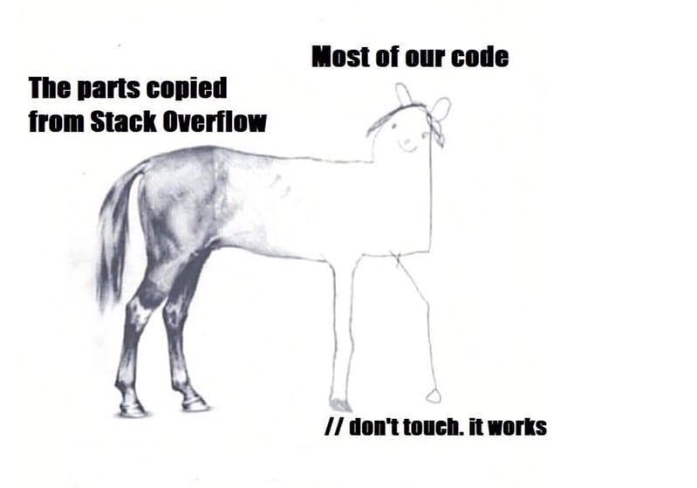
Copy Paste Driven Development
https://medium.datadriveninvestor.com/31-programming-memes-that-are-so-relatable-and-you-will-rofl-9bf7aa0678d3

Slide 8

SCSS / SASS
Jeigu yra galimybę prieš viešinant kodą apdoroti programinėmis priemonėmis / turime didelį projektą, galima naudoti kitas į CSS kompiliuojamas kalbas, pvz. SCSS ar SASS.
https://sass-lang.com/guide
Online kompiliatorius
https://www.sassmeister.com/

Slide 9
Programavimo aplinkos
Integruotos programavimo aplinkos (Integrated Development Environment)
Konsolės langas (vim, nano, kita)
Tekstiniai redaktoriai (VS Code, Atom)
Specializuotos programos (WebStorm, Visual Studio)
Tai aplinkos, kuriose gyvena programuotojai.

Slide 10

Programavimo aplinkos
Produkto vystymo aplinkos (development environment) kaip koncepcija buvo sukurtos tam, kad vartotoją pasiektų galutinis stabiliai veikiantis sprendimas.
Kadangi išdirbti produkto funkcionalumą neretai užima nemažai laiko, o jį reikia ne tik programuoti, bet ir testuoti, išskiriamos tokios produkto stadijoms vaizduoti skirtos aplinkos.
Tai aplinkos, kuriose gyvena programuojamas projektas.

Slide 11
Programavimo aplinkos
Local - dažniausiai programuotojo kompiuteryje veikiantis sprendimas, kuris yra gana nestabilus, kadangi būtent jį programuotojas keičia rašydamas kodą;
Development - programuotojo požiūriu paruoštas sprendimas, kurį galima testuoti; į šią aplinką savo sprendimus sudeda daugelis programuotojų;
Staging - aplinka, kuri labiausiai artima production / live aplinkai, joje prieš produkto versijos išleidimą sudedami visi development esantys ištestuoti sprendimai; jie gali būti dar kartą testuojami dėl tarpusavio suderinamumo (kartais naujas kodas pagriauna seną kodą 😒)

Slide 12
Programavimo aplinkos
Staging - šioje (arba panašioje aplinkoje) taip pat galima vykdyti UAT (user acceptance testing), kai patikrinama ar realizuotas sprendimas atitinka vartotojo reikalavimus ir lūkesčius.
Live - aplinka kurioje veikia produkto vartotojai.
Programuotojai negali / neturi dėti kodo tiesiai į Live versija, kodas turi praeiti visas reikalingas procedūras (deployment, testing, UAT ir kita) ir apkeliauti visas produkto aplinkas…

Slide 13
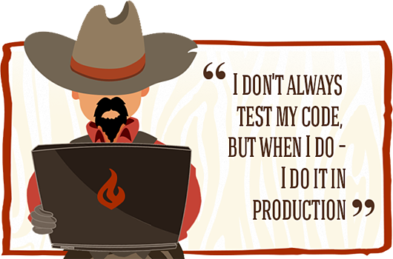
Nebent…
https://devrant.com/rants/171327/on-friday-i-deployed-to-a-life-site-without-going-through-code-review-or-any-tes

Slide 14


Slide 15
Aplinkų stabilumas
Kadangi aplinkų paskirtis - išbandyti produktą ir paruošti jį viešinimui, aplinkų stabilumas skiriasi.
Local ir Development aplinkos yra nestabilios, gali dažnai kisti ir lūžti / neveikti.
Staging - idealiu atveju turėtų būti tiek stabili, kiek ir live (production aplinka), bet joje leidžiami tam tikri neatitikimai ir laikini sutrikimai, kurie turės būti pataisomi iki projekto išleidimo.
Live - galutinis stabilus ir ištestuotas projekto variantas, kuris rodomas vartotojui.

Slide 16
Duomenų apsauga
Local, Development ir Staging aplinkos veikia atskirai nuo Live versijos - turi atskiras duomenų bazes ir duomenų rinkinius.
Dažniausiai programuotojai neturi prieigos prie production duomenų ir dirba su testiniais duomenų rinkiniais, taip apsaugant klientų asmens duomenis.
Išimtinais atvejais, jeigu atsiranda poreikis ištestuoti specifinę situaciją, kurios testiniai duomenys nepadeda išgauti, programuotojai gali prieiti prie production duomenų atskiru leidimu (galioja įmonės paslapčių neatskleidimo sutartis ar kiti alternatyvūs dokumentai).
Jeigu production aplinką administruoja kita komanda / atstovai, jie gali programuotojams pateikti anonimizuotus duomenų rinkinius, kurie taip pat gali padėti išgauti specifinę klaidos situaciją.

Slide 17
Su kokiomis problemomis susidūrėte?

Slide 18
Praėjusios paskaitos feedback’as
Forma: https://docs.google.com/forms/d/1YguZCG6jRvAFXmho6V6GBjRs_xLh19Jk5pWmrwCuJ6U

Slide 19
Šios paskaitos tikslas
Kolektyvinė užduotis projekto skaidymas
Programavimo aplinkos ir kūrimo proceso valdymas ir versijų kontrolė
Projekto aplinkos
Aplinkų simuliacija
Puslapio talpinimas + favicon (gyvas pavyzdys)
Pure CSS burger menu
Kūrimo proceso valdymas
Waterfall

Slide 20
Kolektyvinė užduotis - dizaino skaidymas
Aptarkime kaip elementai skaldysime ir kokias responsiveness strategijas naudosime Vogue redesign’ui:
https://www.behance.net/gallery/134175911/Vogue-UK-redesign-website

Slide 21
Programavimo aplinkos
Produkto vystymo aplinkos (development environment) kaip koncepcija buvo sukurtos tam, kad vartotoją pasiektų galutinis stabiliai veikiantis sprendimas.
Kadangi išdirbti produkto funkcionalumą neretai užima nemažai laiko, o jį reikia ne tik programuoti, bet ir testuoti, išskiriamos tokios produkto stadijoms vaizduoti skirtos aplinkos.
Tai aplinkos, kuriose gyvena programuojamas projektas.

Slide 22
Interneto programėlės / svetainės / tinklapio požiūriu
Vienos iš šių sistemų atveju skirtingos aplinkos greičiausiai būtų pasiekiamos skirtingu puslapio adresu:
Local: http://localhost:80; https://localhost:443; http://127.0.0.1:80; https://127.0.0.1:443;
Development: https://dev.projekto-pavadinimas.com
Staging: https://staging.projekto-pavadinimas.com
Live / Production: https://projekto-pavadinimas.com

Slide 23
Aplinkų simuliacija
Mūsų projekto pavadinimas: Deployment
Aplinkos:
Local: D:\BIT\Kursai\frontend-basics-2022-01-24\7 savaitė\7.1
Development: http://development.deployment.unaux.com/
Staging: http://staging.deployment.unaux.com/
Production: http://deployment.unaux.com/
Simuliacijai naudojamas nemokamas hostingas https://profreehost.com/. Šis hostingas leidžia naudoti nemokamą domeną unaux.com bei susikurti savo sub-domenus.

Slide 24
Aplinkų atnaujinimas
Didesniuose projektuose visos projekto aplinkos yra atnaujinamos minimaliomis pastangomis. Dažniausiai integruojama su GitHub, kad ten esantis kodas galėtų būti automatizuotomis priemonėmis perkeltas į reikiamas aplinkas.
Į mažesnius projektus, prie kurių dirba iki 2 žmonių (paprasti reprezentaciniai puslapiai, nedidelės e-parduotuvės), dažniausiai neinvestuojama į automatizuotas priemones, todėl visas turinys atnaujinamas rankomis.
Neretai mažesni projektai turi tik Local ir Live aplinkas.
Dar nerečiau… Mažieji turi tik Live aplinkas… 🤠

Slide 25
Puslapio talpinimas
Mažesnių projektų talpinimas dažniausiai apima projekto failų rankinį perkėlimą iš programuotojo kompiuterio į puslapio talpyklą (dažniausiai suteikiama Hostingo tiekėjo).
Tai galima padaryti naudojant interneto sąsaja, arba FTP (File Transfer Protocol) protokolą. Dažniausiai abi šios priemonės yra suteikiamos Hostingo tiekėjų.

Slide 26

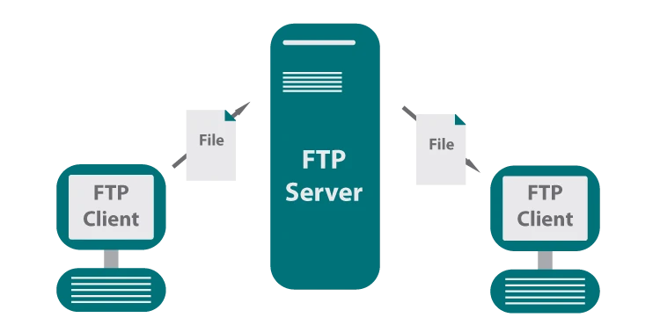
Gyvas pavyzdys

Slide 27
Keletas pastabų
FTP serverio prievadas (port): 21
FTP klientas: FileZilla
Jeigu nuoroda nėra tiesioginė, pvz:
http://deployment.unaux.com/
Serveris ieškos failo:
http://deployment.unaux.com/index.html
Todėl puslapio aplankuose, kurie lankomi vartotojų, turėkite index.html failus.

Slide 28

Favicon
Pagalbinė priemonė: https://realfavicongenerator.net/
Notes:
Paveikslėlio šaltinis: https://sitechecker.pro/wp-content/uploads/2017/12/favicon.png

Slide 29

Pažadėliai pažadai…
https://redstapler.co/10-awesome-css-hamburger-menu/

Slide 30
Kūrimo proceso valdymas

Slide 31
Waterfall metodologija
Dėl savo griežtos struktūros ir etapų eigos (analizė, dizainas, projekto kūrimas, testavimas, kt.), kai prasidėjus vienam etapui visiškai užbaigiamas prieš tai buvęs etapas - ši metodologija vadinama kriokliu (waterfall).
Ji remiasi principu “tris kartus pamatuok - ketvirtą pjauk”.
Metodo sėkmė priklauso nuo “namų darbų” - pačiose pirmose stadijose įdėtų pastangų ir jų kokybės:
planavimo į priekį,
dokumentavimo,
vartotojo sąsajų schemų / maketų,
reikalavimų tikslumo,
visų galimų variantų išrinkimo ir detalizavimo

Slide 32
Waterfall metodologija
Kai visas planavimas yra atliktas pradiniame projekto etape, laiko, reikalingo projekto reikalavimams realizuoti nustatymas gali būti tikslesnis, o produkto išleidimo data labiau nuspėjama.
Dėl kruopštaus planavimo, krioklio modelio projektams reikalavimų keitimas jau pradėjus darbus yra labai sudėtingas procesas.
Krioklio metodologija vykdo darbus chronologine tvarka su fiksuotomis datomis, reikalavimais ir rezultatais. Komandos nariams nebūtina nuolatos komunikuoti, jie dažniau dirba atskirai ir demonstruoja darbo rezultatus tik juos užbaigus.

Slide 33
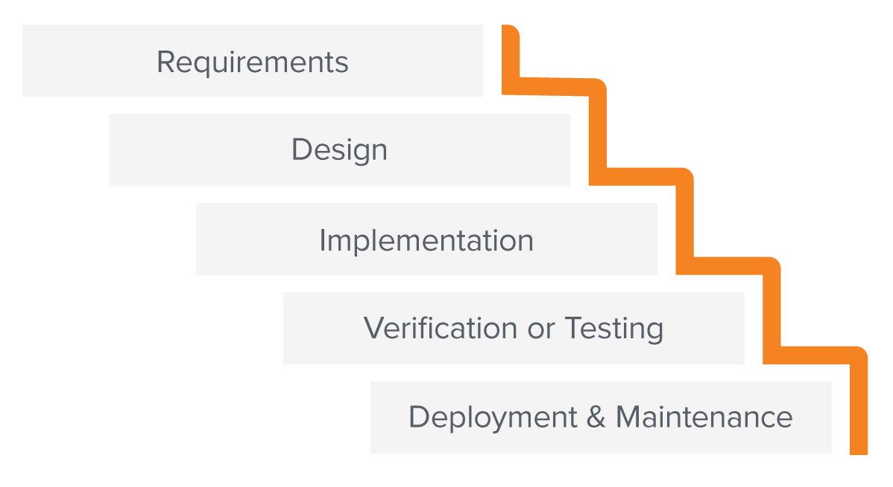
Penki dažniausi Krioklio etapai
Reikalavimų surinkimas
Dizainas
Įgyvendinimas
Testavimas
Projekto išleidimas ir palaikymas

Slide 34
Reikalavimų surinkimas
Visa Waterfall metodologija remiasi prielaida, kad VISI projekto reikalavimai gali būti surinkti ir teisingai suprasti iki tol, kol projektas pradedamas vystyti / naudoti.
Projektų vadovai daro viską ką gali, kad kuo geriau suprastų užsakovų reikalavimus.
Visi reikalavimai dažniausiai surašomi viename dokumente, kuris nusako visus projekto įgyvendinimo etapus, įskaitant kaštus, prielaidas, rizikas, tarpusavio priklausomybes, sėkmės metrikas ir laiko mastelius.

Slide 35
Dizainas
Šiuo etapu kuriamas techninio programinės įrangos sprendimo dizainas, kuris įgyvendina projekto reikalavimus. Į tai įeina įvairūs scenarijai, vartotojo sąsajų išdėstymas, duomenų modeliai.
Pirma kuriamas platesnis arba loginis dizainas, kuris nusako projekto tikslą ir apimtį, atskirų komponentų veikimą bei jų sąlyčio / integracijos taškus.
Kai tai baigta, dizainas detalizuojamas išplanuojant reikalingą fizinę ir programinę įrangą.

Slide 36
Įgyvendinimas
Užbaigus dizaino fazę, pradedamas techninis projekto įgyvendinimas. Tai gali būti viena trumpiausių Krioklio fazių, kadangi iki šio etapo turi būti labai tiksliai žinoma, kaip projektas realizuojamas.
Šiuo etapu programuotojai rašo kodą, pagal ankstesniuose projekto etapuose pateiktus reikalavimus bei specifikacijas.
Atsiradęs labai svarbaus pakeitimo poreikis gali nulemti grįžimą prie dizaino fazės.

Slide 37
Testavimas
Prieš produkto išleidimą vartotojams, vykdomas testavimas.
Siekiant užtikrinti, kad produktas veikia be klaidų, visi reikalavimai yra išpildyti, o vartotojo patirtis naudojant programinę įranga bus puiki.
Testavimo komanda peržiūrės dizaino etape paruoštus dokumentus, personas, kuriomis veikia vartotojas, programinės įrangos panaudojimo atvejus, kuriuos pateikė projekto vadovas.
Iš šios informacijos sukuriami testiniai atvejai, kuriuos testuotojai vykdo.

Slide 38
Projekto išleidimas ir palaikymas
Kai produktas yra išleidžiamas ir pasiekiamas vartotojams, pradedama palaikymo fazė.
Komanda prižiūri veikiantį projektą, reaguoja į iškilusias problemas ir naujus vartotojų poreikius / prašomus pakeitimus, vykdo atnaujinimus ir leidžia naujas versijas.

